Slide 1

Оптические и
волоконно-оптические датчики
Действие оптических датчиков основано фотоэлектрическом эффекте,
заключающемся в освобождении носителей заряда под действием
светового излучения, приводящем к изменению электрических свойств
материала. Интенсивность эффекта в непрерывном режиме пропорциональна числу освобожденных за секунду носителей, однако даже для:
λ ≤ λ s
не каждый фотон падающего излучения не обязательно освобождает носитель; часть фотонов отражается от поверхности материала, а энергия другой части фотонов может превращаться в энергию теплового возбуждения.
Поглощение одного фотона вызывает освобождение
одного электрона при условии:
E_{Φ} = E_{l} , т. е. λ ≤ hc/El .
Максимальная длина волны, способная вызвать освобождение электрона веществе, называется пороговой длиной волны λs:
λ s = hc/E_{l} = 1,237 /El
1

Slide 2
Оптические
волоконно-оптические датчики
На рис.ниже представлены спектральные рабочие диапазоны основных одноэлементных ИК приемников излучения и показаны предельно достижимые значения обнаружительной способности в режиме ограничения фоном. В ближней ИК области спектра наиболее распространенными являются фоторезисторы на основе PbS, германиевые фотодиоды и фотодиоды на тройных соединениях InGaAs. Поскольку в современных оптоволоконных линиях связи используют излучение с длиной волны 1.55 мкм, то в этой области достигнута наибольшая обнаружительная способность фотодиодов InGaAs. В средней ИК области спектра используется несколько типов приемников, обладающих большой обнаружительной способностью. В области до 5.5 мкм часто используют криогентрическим охлаждением, а в области 8–12 мкм – охлаждаемые фотоприемники на основе тройных соединений HgCdTe. При необходимости обеспечить большую обнаружительную способность в области 20λ ≥ мкм используют глубоко охлаждаемые фоторезисторы на основе германия, легированного атомами разных металлов
2

Slide 3
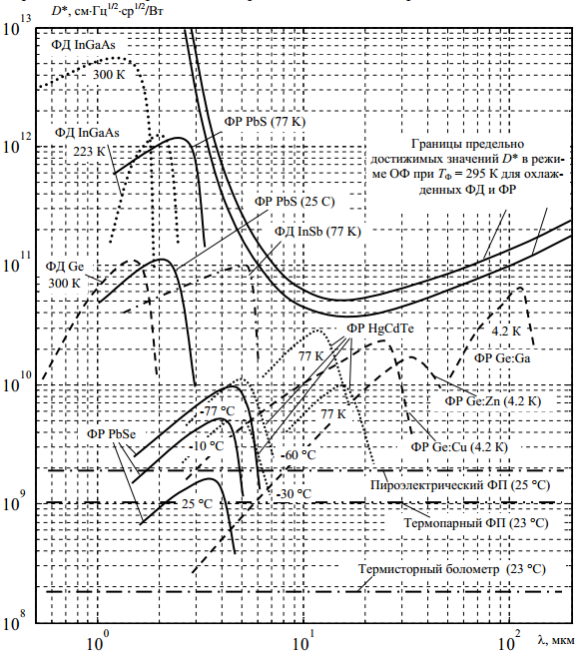
Оптические
волоконно-оптические датчики
3

Slide 4
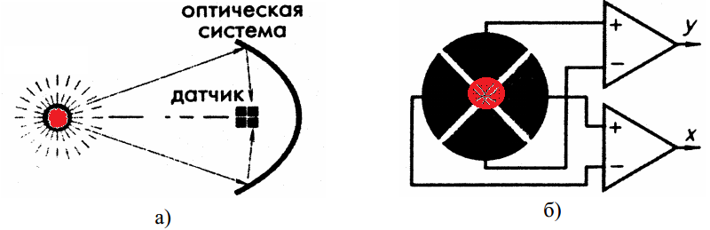
Четырех квадрантный фотодетектор
В состав оптического датчика перемещений, как правило, вхо-
дят три компонента; источник излучения, фотодетектор и устройства,
управляющие светом (линзы, зеркала, оптические волокна и т.д.). В та-
ких системах свет направляется на объект при помощи фокусирующих
линз, а возвращается назад к детектору при помощи отражателей. В по-
следнее время за счет более сложных компонентов удалось улучшить из-
бирательность, повысить помехозащищенность и надежность оптических
датчиков.
4

Slide 5
Четырех квадрантный фотодетектор
Четырехквадрантный фотодетектор состоит из четырех детекторов
света, соединенных в мостовую схему. Объект должен отличаться по оптической контрастности от окружающей среды.
На фотодетектор при помощи оптической системы
фокусируется изображение какого-то достаточно яркого объекта.
Четыре выхода фотодетектора подсоединяются к соответствующим
входам дифференциальных усилителей.
Выходной сигнал каждого усилителя пропорционален перемещению
изображения от оптического центра датчика вдоль соответствующей оси.
Когда изображение находится точно в центре, выходные сигналы обоих усилителей равны нулю. Это происходит только тогда, когда оптическая ось телескопа пересекает объект
5

Slide 6
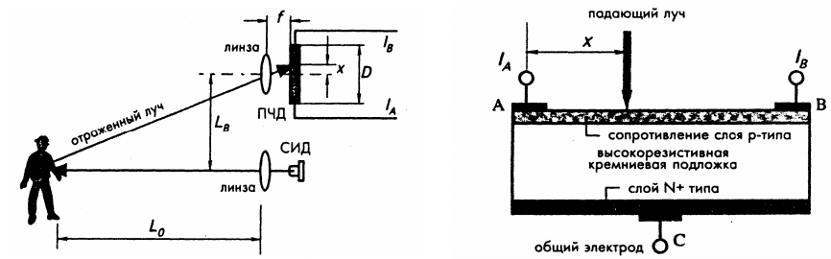
Позиционно-чувствительные фотодетекторы
Модуль определения положения объекта является активным устройством: в его состав входит светоизлучающий диод (СИД) и ПЧД с фотодетектором. Излучение от СИД, работающего в ближней ИК области спектра, проходя через линзу коллиматора, формирует луч с малой
расходимостью (менее 2°).
Излучение представляет собой импульс длительностью 0.7 мс. Отражаясь от объекта, излучение попадает назад на детектор и фокусируется на чувствительной поверхности ПЧД. Выходные сигналы ПЧД (токи IB и IA) пропорциональны расстоянию х между центром детектора и световым пятном. Интенсивность дошедшего излучения сильно зависит от отражательных свойств объекта.
6

Slide 7
Позиционно-чувствительные фотодетекторы
ПЧД работает на принципе фотоэффекта. Он использует зависимость
сопротивления поверхности кремниевого фотодетектора от интенсивности
падающего излучения. В отличие от МОП и ПЗС устройств, пред-
ставляющих собой матрицы фотодиодов, ПЧД имеет непрерывную чув-
ствительную область. Световое пятно, перемещающееся по чувствитель-
ной зоне, ПЧД преобразует в одномерный или двумерный сигналы, про-
порциональные расстоянию до объекта. ПЧД изготавливается на под-
ложке из высокорезистивного кремния, с двух сторон которой нанесены
два слоя (p и n+типа).
Одномерный датчик имеет два электрода (А и В), сформированные на верхнем слое. Эти электроды служат для обеспечения электрического контакта при определении сопротивления р-слоя. В центре нижнего слоя сформирован один общий электрод С. Фотоэлектрический эффект протекает в верхнем р-n переходе. Расстояние между электродами А и В равно D, а соответствующее этому расстоянию сопротивление – RD.
7

Slide 8




Позиционно-чувствительные фотодетекторы
Предположим, что луч попадает на поверхность ПЧД в зону, рас-
положенную на расстоянии х от электрода А. Сопротивление между
электродом и точкой падения луча соответственно равно Rx. Фотоэлек-
трический ток I₀ генерируемый при попадании луча на поверхность де-
тектора, пропорционален интенсивности излучения. Ток на выходах А и
В пропорционален расстояниям между точкой падения луча и электро-
дами:
Поскольку зависимость сопротивления от расстояний является тактиче-
ски линейной, это выражение можно переписать в следующем виде:
Откуда
8

Slide 9
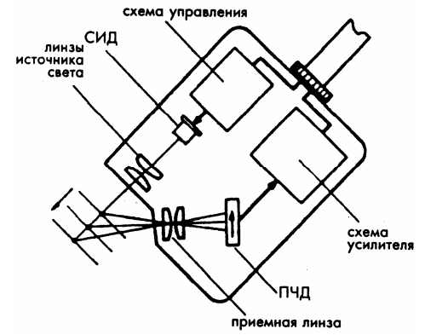
Позиционно-чувствительные фотодетекторы
Позиционно-
чувствительные детекторы
выпускаются двух типов: од-
но и двухмерные.
Спектральный диапазон ПЧД составляет 320...1100 нм, следовательно, они работают в УФ, видимом и ближнем ИК об-
ластях спектра.
Чувствительная поверхность небольших одномерных ПЧД лежит в пределах 1х2... 1х12 мм, в то время как больших двухмерных ПЧД ее сторона равна 4...27 мм.
9

Slide 10
Датчики «спектрально взаимодействия»
Сущность способа измерения заключается в том, что преобразуют угловое перемещение подвижного объекта в изменение взаимного перекрытия спектров пропускания элементов оптической системы при их освещении источником излучения, а изменение степени перекрытия спектров пропускания преобразуется фотоприемником в соответствующее изменение электрического сигнала. При этом оптическая система состоит из последовательно расположенных неподвижного пропускающего и подвижного отражающего узкополосных фильтров, последний из которых жестко соединен с подвижным объектом. Оптический сигнал, прошедший пропускающий и отражающий фильтры, регистрируется фотоприемником.
Устройство для измерения углового перемещения объекта содержит источник излучения, неподвижный пропускающий и подвижный отражающий фильтры, и регистрирующий блок, состоящий из двух фотоприемников, связанных с усилителями сигналов фотоприемников.
Также регистрирующий блок включает в себя дифференциальный и суммирующий усилители, входы которых подключены к выходам усилителей сигналов фотоприемников, причем на следящий вход суммирующего усилителя подается опорное напряжение, а выход суммирующего усилителя подключен к источнику излучения. Выход дифференциального усилителя является выходом устройства измерения.
10

Slide 11
Датчики «спектрально взаимодействия» (МОС)
Определение 1. Спектральное преобразование - это преобразование информативных параметров, приводящее к изменению положения (сдвигу) спектральной характеристики оптоэлектронного элемента.
Определение 2. Спектральное взаимодействие в оптоэлектронных устройствах - это такое преобразование информативных параметров, которое происходит вследствие изменения взаимного расположения и степени перекрытия спектральных характеристик оптоэлектронных элементов.
Определение 3. Многокомпонентные оптоэлектронные элементы, основанные на спектральных преобразованиях и взаимодействии, - это оптоэлектронные элементы, в оптическую цепь которых введены (на поверхность которых нанесены) компоненты, выполняющие спектроформирующую и спектровзаимодействующую функции.
Определение 4. Многокомпонентные оптоэлектронные устройства, основанные на спектральных преобразованиях и взаимодействии, - это оптоэлектронные устройства, преобразование информативных параметров в которых происходит вследствие изменения взаимного расположения и степени перекрытия спектральных характеристик многокомпонентных оптоэлектронных элементов.
11

Slide 12
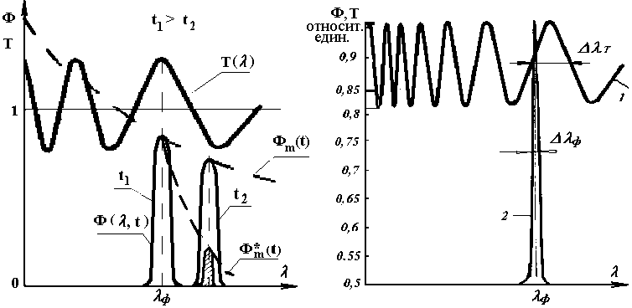
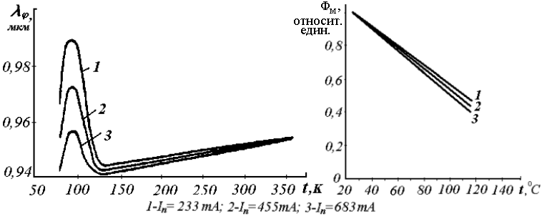
Спектральное взаимодействие при просветлении МОЭ
12

Slide 13
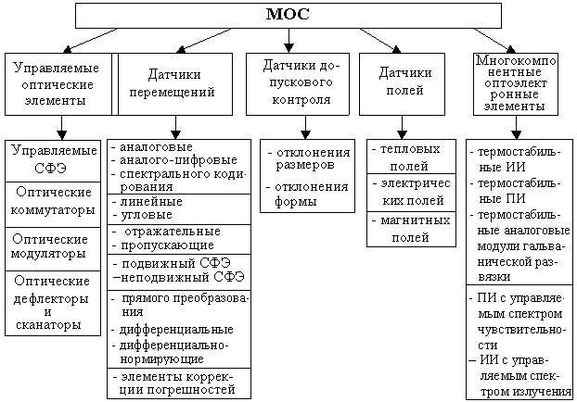
Датчики «спектрально взаимодействия» (МОС).
Классификация
13

Slide 14
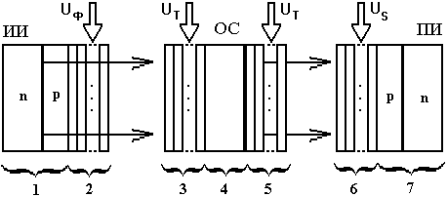
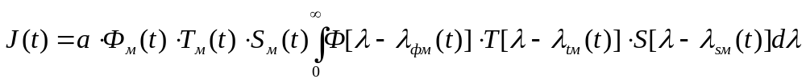
Датчики «спектрально взаимодействия» (МОС).
Обобщенная модель МОС
14

Slide 15
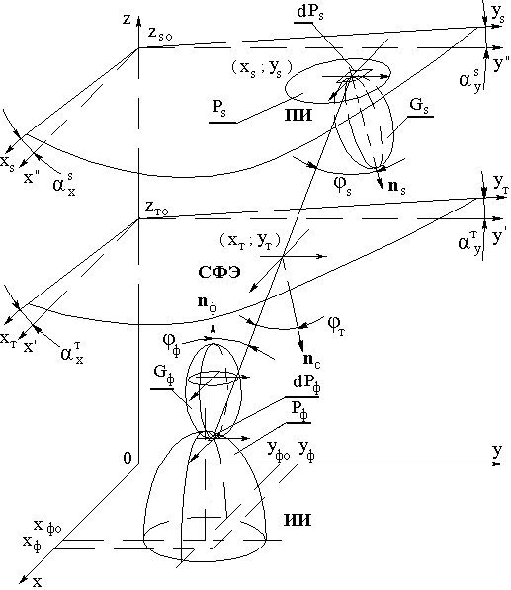
Датчики «спектрально взаимодействия» (МОС)
15

Slide 16
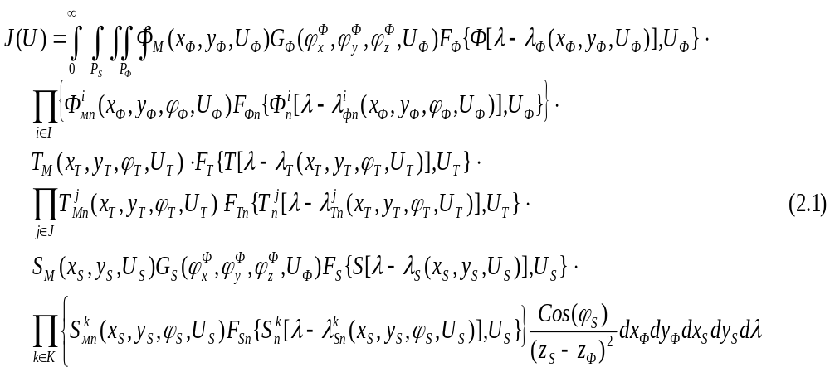
Датчики «спектрально взаимодействия» (МОС).
Обобщенная модель МОС
16

Slide 17
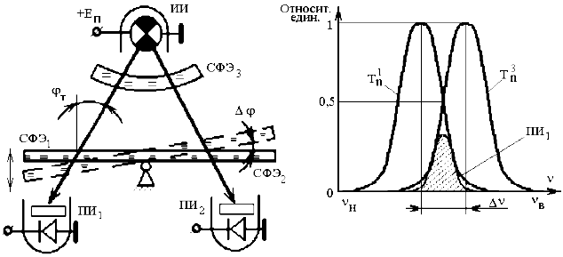
Датчики «спектрально взаимодействия» (МОС)
Примем, что ВДФ отсутствуют, а воздействие информативных параметров определяется только пространственной ориентацией СФЭ и проявляется в изменении их спектральных характеристик.
Из (2.1) получим уравнение, позволяющее реализовать датчики угловых и линейных перемещений, основанных на принципе спектрального взаимодействия:
17
Дифференциальный датчик угловых перемещений с подвижным СФЭ

Slide 18
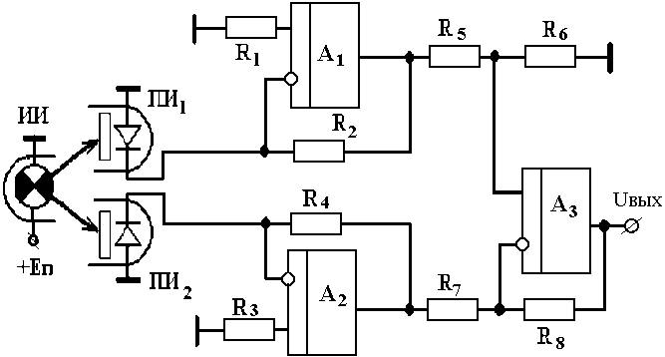
Дифференциальный МОС-датчик угловых перемещений
18

Slide 19
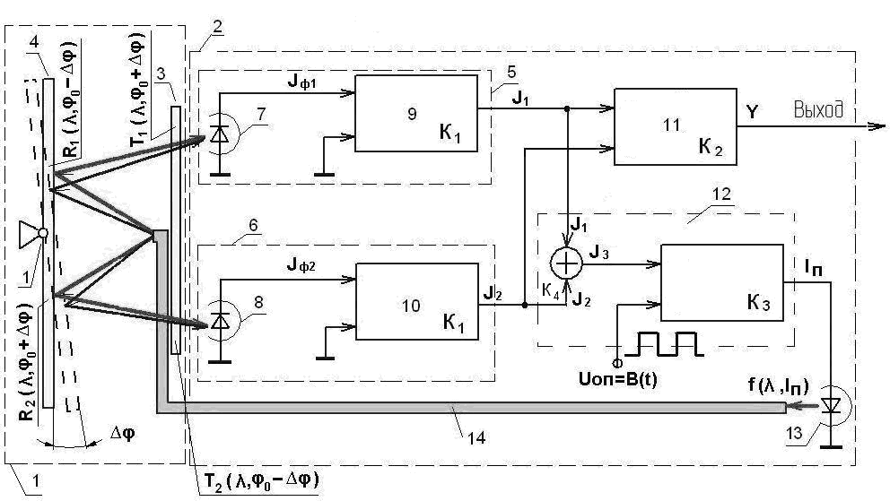
Датчики «спектрально взаимодействия»
19

Slide 20
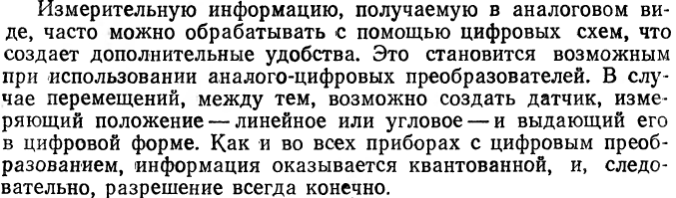
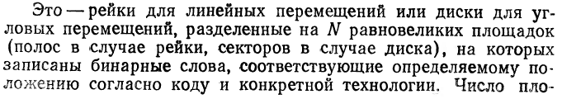
Цифровые позиционные датчики
20

Slide 21
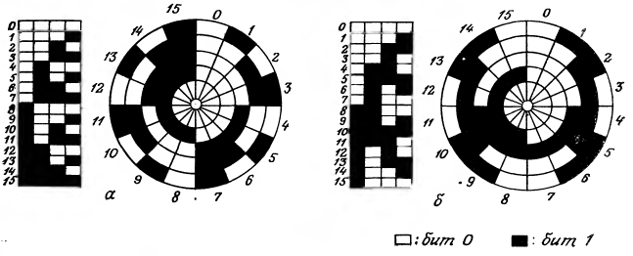
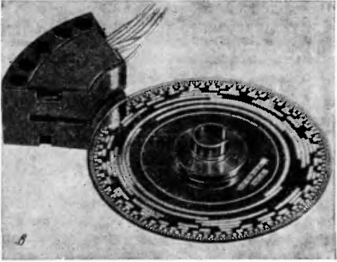
Цифровые позиционные датчики
21

Slide 22
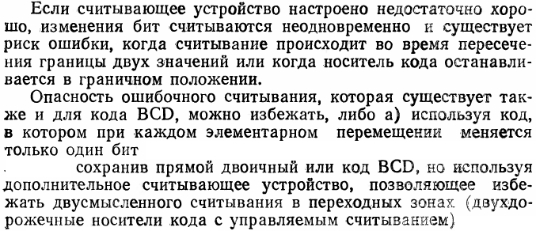
Цифровые позиционные датчики
22

Slide 23
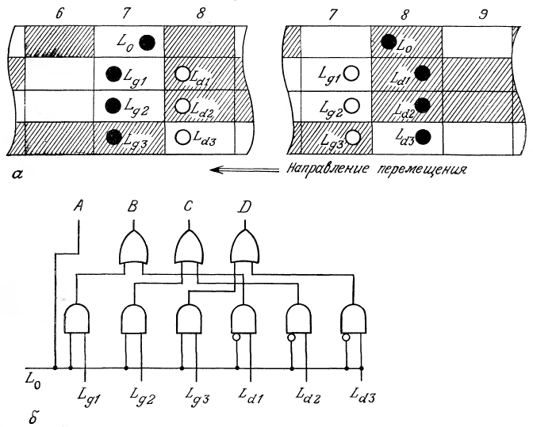
Цифровые позиционные датчики.
V- образные коды
23

Slide 24
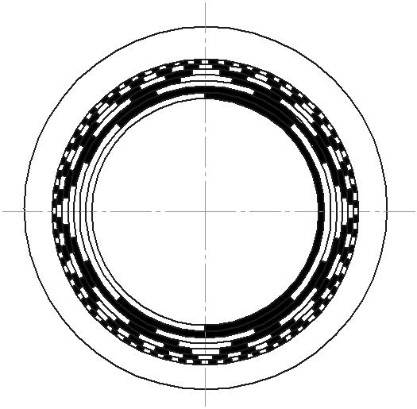
Цифровые позиционные датчики.
Циклические коды
Код Грея — система счисления, в которой два соседних значения различаются только в одном разряде. Коды Грея легко получаются из двоичных чисел путём побитовой операции «Исключающее ИЛИ» с тем же числом, сдвинутым вправо на один бит.
i-й бит кода Грея Gi выражается через биты двоичного кода Bi следующим образом:
24

Slide 25
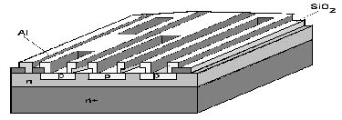
Цифровые позиционные датчики.
Кодирующий фотоприемник
26

Slide 26
Цифровые позиционные датчики.
Кодирующий фотоприемник
Кодирующий фотоприемник (КФП) датчика (рисунок 4.23) представляет собой кремниевую пластину n+ - типа проводимости (толщина пластины 0,3…0,4 мм) с эпитаксиальным n- слоем (толщина слоя 0,01…0,05 мм)
В эпитаксиальном n- слое методами планарной технологии формируется ряд кольцеобразных областей р- типа проводимости по числу разрядов выбранного кода. Сверху нанесена пленка двуокиси кремния (толщина пленки 0,916 мкм), выполняющая роль термокомпенсирующего и защитного покрытия. В пленке двуокиси кремния для создания омического контакта к р- и n- областям вскрыты окна. Сверху КФП закрывается светонепроницаемым слоем металлизации толщиной 1…3 мкм, в котором формируются окна в соответствии с выбранной кодовой шкалой.
26

Slide 27
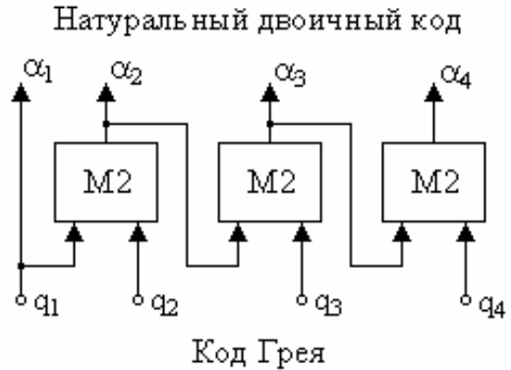
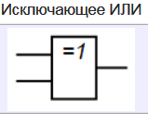
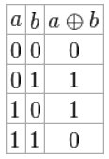
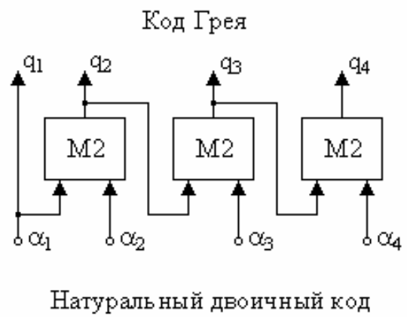
Цифровые позиционные датчики.
Циклические коды
4-битный
двоичный код:
0000
0001
0010
0011
0100
0101
0110
0111
1000
1001
1010
1011
1100
1101
1110
1111
4-битный
код Грея:
0000
0001
0011
0010
0110
0111
0101
0100
1100
1101
1111
1110
1010
1011
1001
1000
25

Slide 28
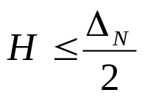

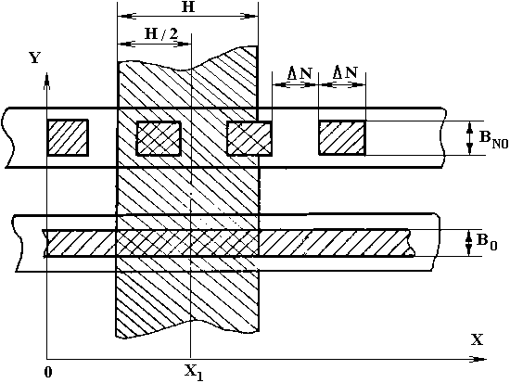
Цифровые позиционные датчики.
Кодирующий фотоприемник
На рисунке изображена схема освещения зондом считывания ячеек младшего разряда и дорожки опорного канала. Согласно рекомендациям величину ширины светового зонда считывания H необходимо выбирать из условия:
Современные методы тонкопленочной технологии позволяют создавать КФП с размерами элементов кодовой шкалы до 1…5 мкм. Однако, практическое использование таких шкал связано с рядом трудностей: при уменьшении размеров окон приходится уменьшать и ширину светового зонда. Это приводит к уменьшению полезного сигнала КФП и усложнению узла формирования светового зонда. В тоже время, возможна реализация датчика перемещения по схеме с интерполирующим звеном и широким зондом считывания.
27

Slide 29
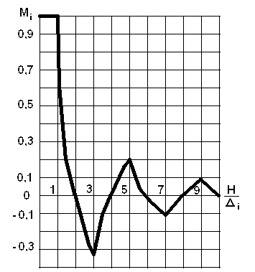
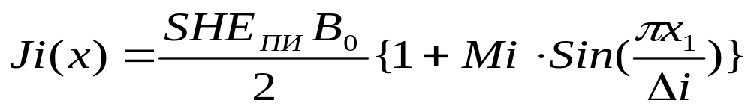
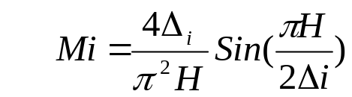
Цифровые позиционные датчики.
Кодирующий фотоприемник
Принимая, что световой зонд в сечении равномерно освещен, запишем координатную зависимость фототока Ji(x) i-го разряда кодирующего фотоприемника в виде:
Так как ряд быстро сходится, то, ограничиваясь двумя его членами, получим:
Глубина модуляции сигнала КФП
28

Slide 30
Структурная схема ЭТ обработки сигналов
КФП
28

